Slide 1
PROMOCIJA DELOVNE TERAPIJE V SLOVENIJI – PREDSTAVITEV ŠTUDIJSKEGA KROŽKA Špela Mihevc Tanja Križaj Ljubljana, 20/12/2011

Slide 2
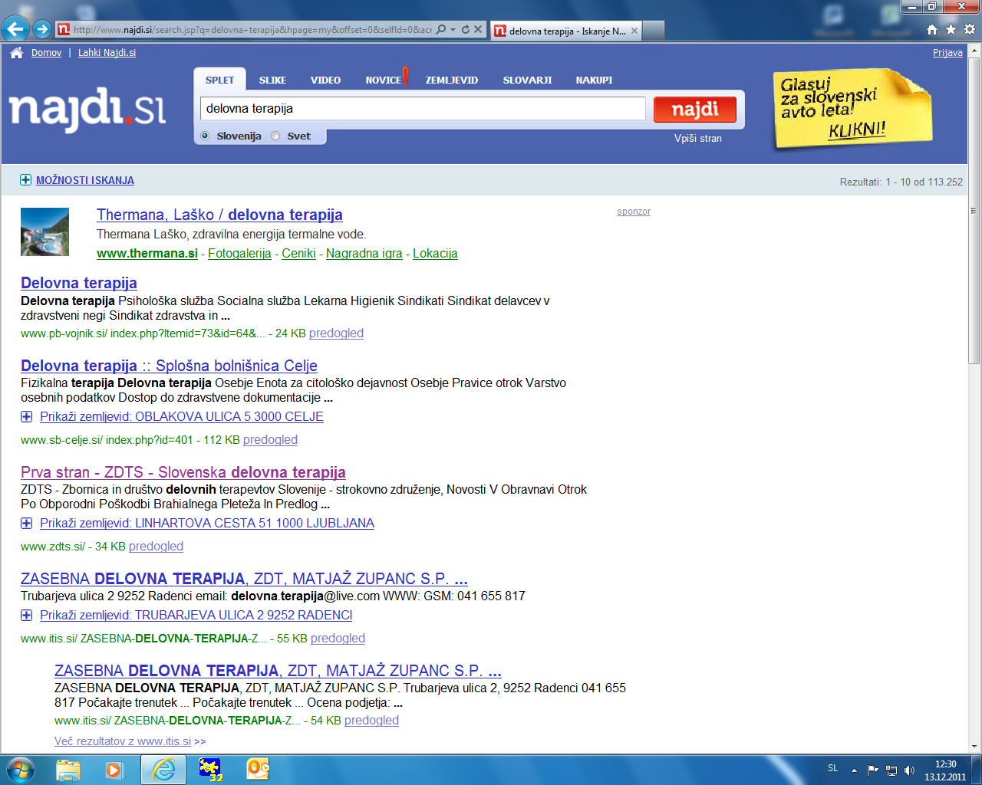
Ključni besedi: delovna terapija
118.140 zadetkov
12 spletnih objav
ostalo

Slide 3
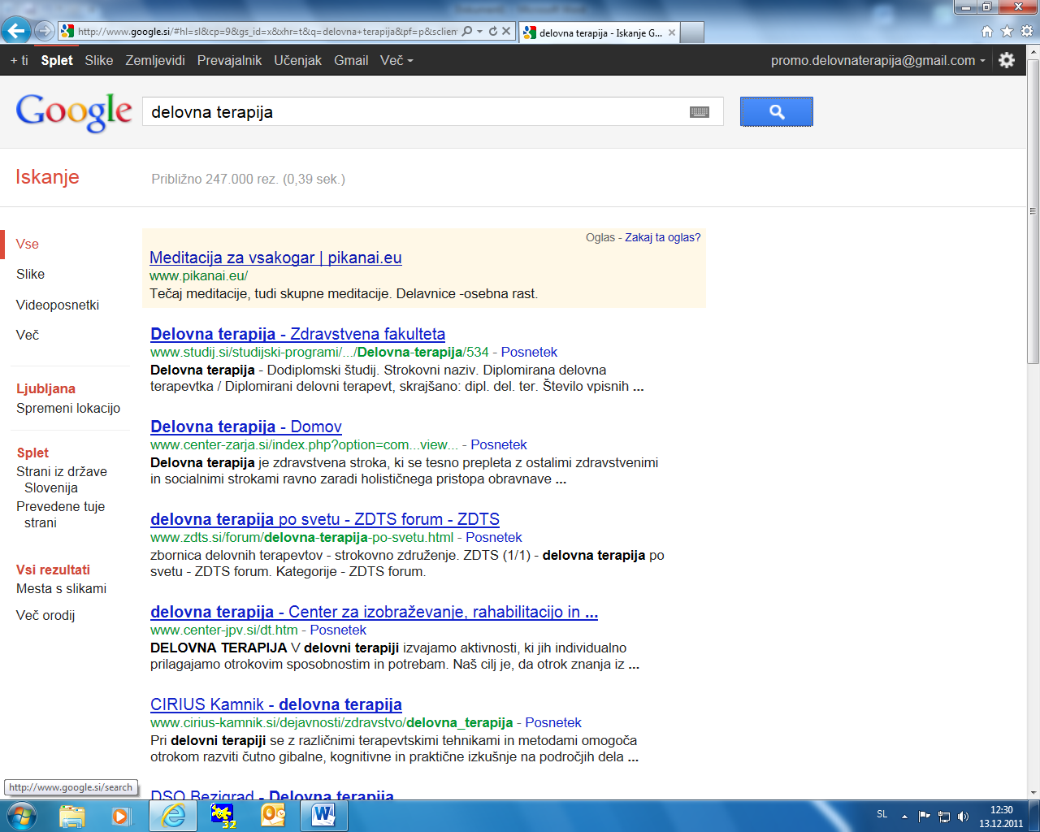
Ključni besedi: delovna terapija
cca. 251.000 zadetkov
cca. 17 spletnih objav (s ponavljanji)
ostalo

Slide 6
PROMOCIJA DELOVNE TERAPIJE V SLOVENIJI

Slide 7
ANDRAGOŠKI CENTER SLOVENIJE - izobraževanje - skupina - mentor, člani - motiv - cilji - načrtovanje, izvajanje, vrednotenje

Slide 8
PRIMERI ŠTUDIJSKIH KROŽKOV
ETNOLOGIJA
KULTURNE USTVARJALNICE
OSEBNI RAZVOJ, ZDRAVO ŽIVLJENJE, REKREACIJA
EKONOMIJA, POSLOVANJE, TRŽENJE
MEDIJI, RAČUNALNIŠTVO
EKOLOGIJA, VRTNARJENJE, ZELIŠČARSTVO
GOZD
TUJI JEZIKI
BRALNI KROŽKI
DRUGI
http://sk.acs.si/index.php?id=35

Slide 10
IZOBRAŽEVALNI CILJI
AKCIJSKI CILJI

Slide 11
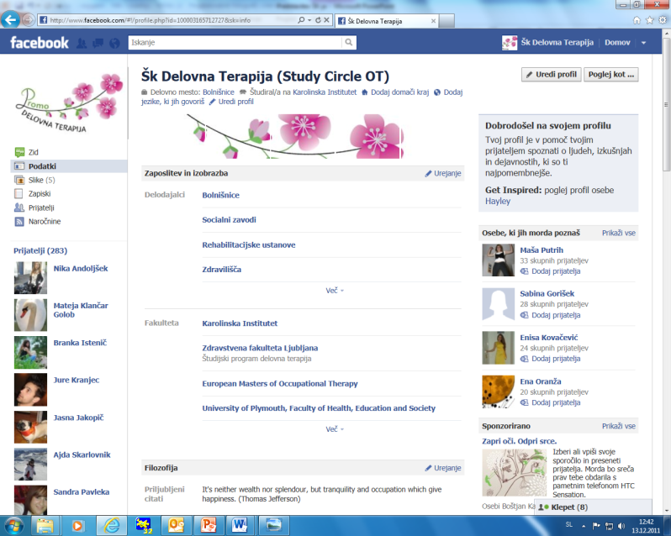
…DO SEDAJ
3 SREČANJA
PODPORA ANDRAGOŠKEGA CENTRA
SLOVENIJE
PODPORA ZBORNICE DELOVNIH
TERAPEVTOV

Slide 12
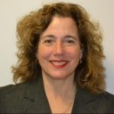

Slide 13
V NAPREJ…
IZOBRAŽEVALNI CILJI
AKCIJSKI CILJI
PODPORA DELOVNIH TERAPEVTOV
INTERNETNA STRAN
OSTALA SOCIALNA OMREŽJA (TWITTER, LinkedIn…)
CELOSTNA PODOBA V JAVNOSTI
RAZVOJ ŠTUDIJSKEGA KROŽKA V DRUGE OBLIKE PROMOCIJE DELOVNE TERAPIJE

Slide 14
promo.delovnaterapija@gmail.com
http://www.facebook.com/

